Slide 1
Desenvolvimento de um jogo em Unity
IFRN
CNAT
DIETINF
TADS
Rafael Oliveira de Moura
Orientador: Leonardo Minora
2013.2

Slide 2
Introdução
Empresa de desenvolvimento de jogos
Desenvolvimento do projeto
Unity
Introdução (problema, objetivos e justificativa)
Fundamentação teórica

Slide 3
Definição do Problema
Empresa não tem um jogo desenvolvido
A empresa precisa de um produto para ser comercializado

Slide 4
Objetivos
Desenvolver um jogo usando o Unity
Compreender o unity

Slide 5
Justificativa [ou motivação]
A indústria de desenvolvimento de jogos tem apresentado um crescimento bastante acentuado nas últimas décadas.
Indústria de jogos tem influenciado uma ampla e variada gama de perfis de usuários, tornando-se parte importante da vida cotidiana da maioria das pessoas, sem restrição de faixa etária.

Slide 6
A Unity é uma ferramenta de desenvolvimento de jogos para vários sistemas operacionais como Mac, Windows, IPhone, Web e Nintendo Wii.
Várias linguagens de programação (C Sharp, JavaScripti, Boo(Pytoon)).
Oferece uma gama de componentes para trabalhar.
Desenvolvimento 3D e 2D.
Versão free.

Slide 7
Metodologia
Atividades a serem realizadas (sequência)
Cronograma

Slide 8
Referencial teórico

Slide 9
Referencial Teórico
Desenvolvimento de jogos
Unity 3D

Slide 10
Desenvolvimento de jogos
Pré-produção
Produção
Milestones (marcos)

Slide 11

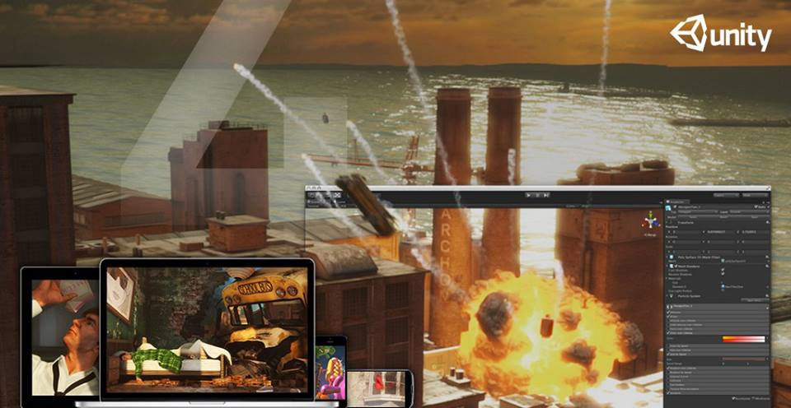
Utilização do Unity? O que falar sobre o unity no referencial teorico? O que abordar?

Slide 12
Referencial bibliográfico fundamental

Slide 13
Bibliografia
Site oficial do Unity
[http://portuguese.unity3d.com/]
http://www.devmedia.com.br/desenvolva-jogos-com-a-unity-3d/29125
CHANDLER, Heather Maxwell. Manual de produção de jogos digitais. 2. ed. Porto Alegre: Bookman, 2012.

Slide 14
bfd

